Slide 1
磐石之上（4）
上帝的恩召

Slide 2
磐石之上 The Christian Life -- A Doctrinal Introduction
Sinclair Ferguson 辛克莱·傅格森
改革宗神学院( Reformed Theological Seminary) 系统神学教授
著作至少30本，涉及神学，研经，专题，历史人物，短文
磐石之上 是主要的神学著作

Slide 3
『知』 道為要『行』 道
学习教義並不表示我們會輕視信仰經驗的重要性。恰恰相反，當我們的思想頭腦被神的恩典不斷充實、開導後，我們的心也應當相應地被神的愛所激勵，從而使我們對主為我們所做的一切有所回應。我們的屬靈經驗更能確切實在地反映那些偉大的真理。

Slide 4
人在上帝面前有罪了
罪破壞了人與上帝之間的關係。人不僅要承受由罪所帶來的痛苦後果，還要面對上帝的審判

Slide 5
上帝的救恩
上帝不僅從我們的本性中把我們拯救、提升到亞當當初被造時的地位上來，更進一步把我們提升到亞當原本可以藉順服而達到的那個更高的境界中去。
福音並不是只將我們帶回亞當起初的無知狀態中，而是叫我們像基督，完完全全地彰顯出上帝。這就是基督救恩的本質，勾劃出信徒成長的經歷模式，也為新舊約中的教義豎立了框架。（ 羅8:29）

Slide 6
永恆的救贖計畫
上帝行事是有計劃的。
上帝是一位有計劃的上帝，此乃每位信徒必須掌握的基要真理。
擁有一個屬天的角度來看自己的生命，我們的雙目會轉移或提升到上帝全盤偉大的救贖目的那裏
羅 8:28-30 --- 一项庞大，一环扣一环的全面计划
以弗所書 1:3-14 ---一项以基督為中心的全面计划
約1:12-13 --一项以新生命為本的全面计划

Slide 7
上帝的計畫
（ 羅 8:28-30）「神旨」、「預知」、「預定」、「呼召」、「稱義」、「得榮」-- 一环扣一环的计划
叫萬事互相效力呢，上帝最終極的旨意是要叫我們像基督。
祂的目的是要在祂的兒女身上，完完全全地恢復祂的形象。這項工程之巨大，以致於祂要動用宇宙所有可動用的資源互相效力，並且徹底搜查出每一個叫人喜樂憂愁的機會，好使基督的品格在我們身上得以呈現。

Slide 8
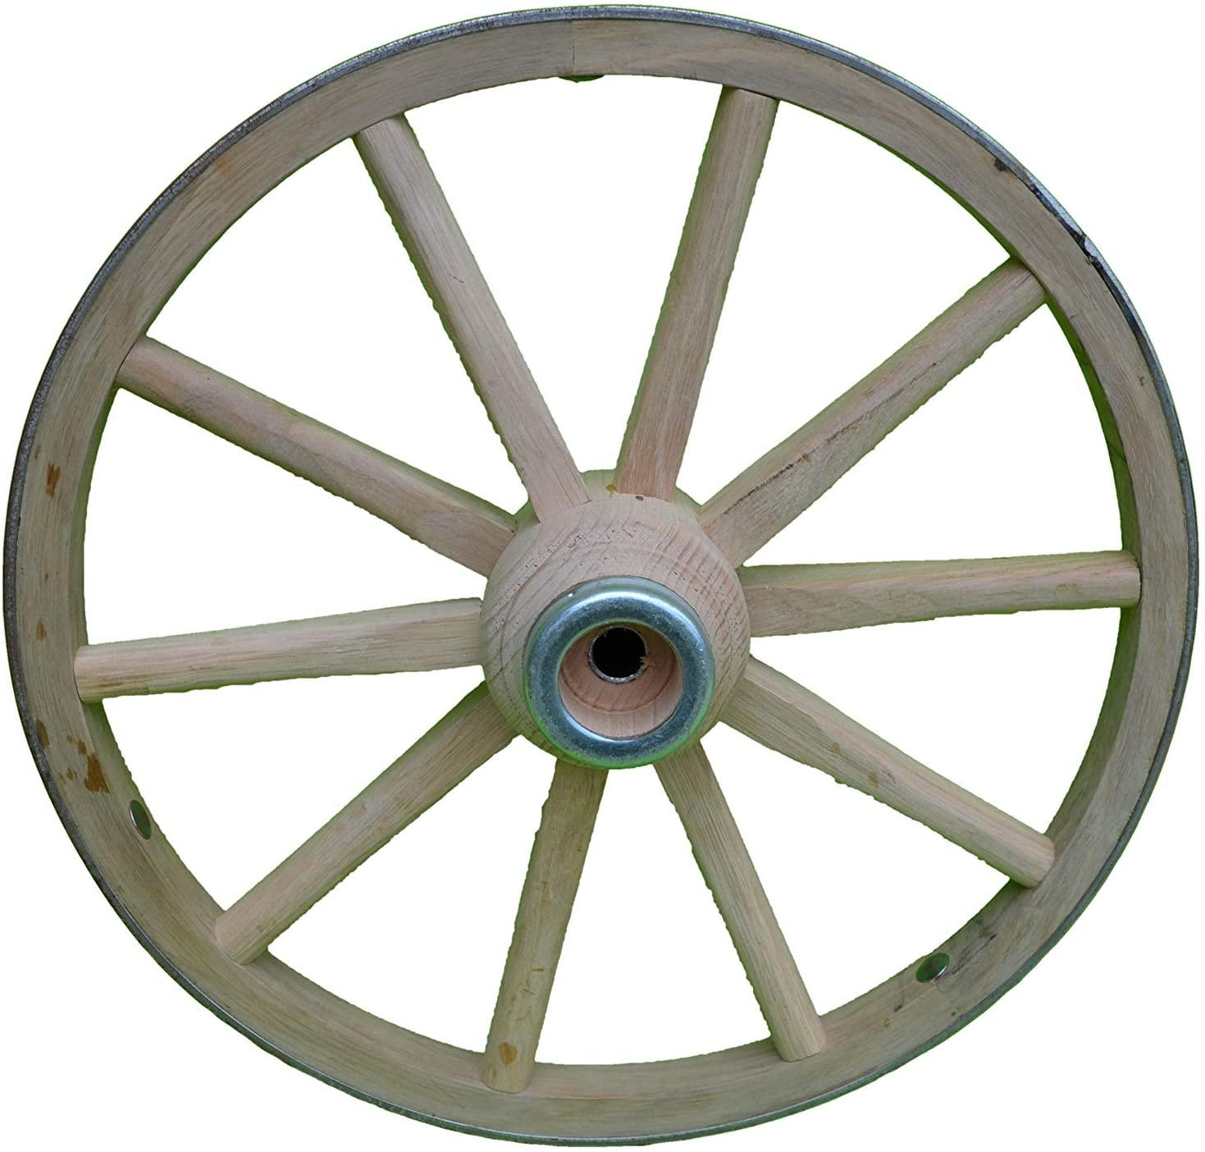
上帝的計畫
以弗所書 1:3-14
保羅鄭重提到救恩是以基督為中心的；一切屬靈的基業都在基督裏屬於我們了。
基督裏得蒙屬靈的福氣，蒙上帝揀選，蒙上帝預定成為兒女，蒙恩典，蒙光照，蒙收納，蒙印記。保羅在此強調的這幾點，所注重的並不是次序，他只是要點出我們在基督裏所得到的恩典是何等的豐富。

Slide 9
上帝的計畫
約1:12-13
約翰說信心帶給我們一個專利權，就是被上帝接納成為兒女的權柄。
然而，這信心又是上帝所賜的新生命所結出的果子
人不重生就不能看見、也不能進入天國（約 3:3,5）
新生命是出於上帝的計畫，就是那在創世以前所定、直到世界末了所成就的計畫。
我們得救的經驗始于重生時上帝的大能對我們心靈的觸動。

Slide 10
教義的實踐
更謙卑
謙卑是首先看到上帝的偉大和榮耀，然後看到在這位上帝面前的自己。謙卑是由恩典而結出的果子。
更確信
這種認識也會把我們帶到更確信的地步。我們有了得救的確據，無論我們多麼了不起，或者多麼渺小，都不在乎我們。確據在乎上帝
进入敬拜
进入本章内容上帝的恩召

Slide 11
上帝的恩召
14 他 们 与 羔 羊 争 战 ， 羔 羊 必 胜 过 他 们 ， 因 为 羔 羊 是 万 主 之 主 、 万 王 之 王 。 同 着 羔 羊 的 ， 就 是 蒙 召 、 被 选 、 有 忠 心 的 ， 也 必 得 胜 。 （啟 17:14） 「蒙召、被選、有忠心的」人
在以弗所、罗马书教导的是被揀選，蒙呼召
先來探討有關「恩召」這個教義，然後再來詳細查考「揀選」、「預定」這些比較敏感的課題，這對我們的研習也許會更有效

Slide 12
上帝的恩召
加爾文經典著作《基督教要義》裏，把「上帝的揀選」這一章放到最末了。西敏斯特信條就把這個題目放到整個教義系統的最前面，加爾文的處理手法和羅馬書裏的排序相似，「上帝的揀選」在以弗所書中是明顯放在一開始的。
為了使學習可以循序漸進，將預定論放到最後才討論
因為基督徒在遇到具爭議性的課題時，往往就會給某那一點跘住，結果忘記去綜合整本聖經的教訓，或結合其他有關的教義一幷思考。就以「上帝的揀選」為例，若不先對基督徒新生命的特質有一完整的認識，想要領會揀選這個題目的真正意思幾乎是不可能的。

Slide 13
上帝的恩召
我們之所以成為基督徒，是因為上帝呼召了我們。彼得告訴我們：「然而你們是蒙揀選的族類，是君尊的祭司，是聖潔的國民，是屬上帝的子民，為要叫你們宣揚那召你們出黑暗入奇妙光明者的美德。」（ 彼前 2:9）
主召聚人進入天國，有時用的字眼也是「呼召」。
祂說：「我來本不是召義人，乃是召罪人。」

Slide 14
上帝的恩召
這幷不是說主只是來召聚某一部份的人，這召喚對所有人類都適用，所有的人都需要悔改接受福音。但是，同一個召喚，凡能打開心裝載的，則會覺悟到自己的罪和自己的需要，也正是這類人才能「聽見」主對他們的呼喚，其他人對主的邀請是聽而不聞的。
「從門進去的，才是羊的牧人。看門的就給他開門，羊也聽他的聲音；他按著名叫自己的羊，把羊領出來。既放出自己的羊來，就在前頭走，羊也跟著他，因為認得他的聲音。羊不跟著生人，因為不認得他的聲音，必要逃跑。」（ 約 10:2-5）

Slide 15
上帝的恩召
祂用了一幅圖畫來表達做基督徒到底是怎麼一回事。許多時候我們對所聽見的，所看見的不以為然。但到了某個時刻，當我們一旦意識到，在我們裏頭有另外一個聲音在對我們說話，我們就會立即感到敬畏懼怕了。
對許多人來說，這種經歷就好象他聽了一篇道，或者讀了一本書，或讀了一段聖經，然後發現這一切好象就是針對著他個人講的。
聽眾感到紮心是因為他們給上帝那銳利、切骨的話語觸及到了。上帝的話進入人心，在人裏頭發動，漸漸地，在外面聽到的是傳道人的聲音，在裏面卻浮現出另一個聲音，這聲音正是那好牧人的聲音。

Slide 16
上帝的恩召
這位好牧人是按名呼召我們的，祂牽引我們進入祂的羊圈，成為祂的小羊，我們也因此會認祂的聲音了。自此之後，我們一生就只聽從祂永無差誤的命令。（ 約10:27）

Slide 17
舊約背景
在舊約裏， Qara 這個動詞可以是「命名」（ 創 1:5,8,10）也可以是「呼喚」（ 創 3:9）的意思。這兩個意思在整本舊約裏是幷存的。不過在先知書裏，上帝的呼召常被視為是命令式的，是要人用心聆聽且要順服跟從的。在這一點上，眾先知所作的，只不過是呼籲百姓重拾起初與神立約的那種忠心。
申26：16 耶 和 华 ─ 你 的 神 今 日 吩 咐 你 行 这 些 律 例 典 章 ， 所 以 你 要 尽 心 尽 性 谨 守 遵 行 。
17 你 今 日 认 耶 和 华 为 你 的 神 ， 应 许 遵 行 他 的 道 ， 谨 守 他 的 律 例 、 诫 命 、 典 章 ， 听 从 他 的 话 。

Slide 18
舊約背景
先知們再度思想上帝早在西乃山上與祂百姓所立的約。由於以色列民的悖逆，先知的教導也就因此呈現了新的要點。他們看見上帝對人的呼召不單是向人說話那麼簡單，而是還有更廣的意思。
首先，人受造是出於上帝的言語，上帝的召命。正如祂一聲令下，整個宇宙就被召集成形，祂也同樣發出命令，宣召聚集一群人成為祂的百姓，好讓他們在地上反射出祂的慈愛和榮美。
祂按名呼召了以色列，以色列是屬祂的（賽 43:12）。 祂說：「以色列年幼的時候，我愛他，就從埃及召出我的兒子來。」（ 何 11:1）。

Slide 19
舊約背景
上帝的呼召不只是一種召喚，而且似乎帶有塑造能力的。
先知除了強調以上這個重點，另外還提出了一些令人大惑不解的教導。上帝似乎發出了一個沒有人理會的呼召。

Slide 20
舊約背景
以賽亞說：（賽 65:12;66:4）
我要命定你們歸在刀下，
你們眾人都要屈身被殺；
因為我呼喚，你們不回答；
我說話，你們都不聽。
所以，我也必選擇迷惑他們的事，
使他們所懼怕的臨到他們身上；
因為我呼喚你們，卻沒有人回答；
我說話，你們都不聽，
反倒行我眼中看為惡的事，
選擇我所不喜侻的事

Slide 21
舊約背景
先知耶利米同樣沉重地寫道（耶 7:13,16;35:17）：
「現在因為你們行了這一切的事，我不斷懇切的告誡你們，你們卻不聽，我呼喚你們，你們卻不答話。」 這是耶和華的宣告。
「至於你，不要為這人民祈禱，不要為他們呼求禱告，也不要為他們向我懇求，因為我不會聽你。」
「因此，耶和華萬軍的上帝、以色列的上帝這樣說：『看哪！我必使我對他們預告過的一切災禍，臨到猶大人和耶路撒冷所有的居民，因為我對他們說話，他們卻不聽從；我呼喚他們，他們卻不回應。』」

Slide 22
舊約背景
這些經文好象是很矛盾的，一方面，上帝的呼召像是具有塑造能力的；而另一面，雖然上帝張開了雙手，打開了心房，但面對一群叛逆的子民，祂的召喚又好象是徒然發出、毫無果效的。上帝的呼召不是大有能力，不可抗拒的嗎？怎麼又好象可以被人隨便拒絕呢？

Slide 23
舊約背景
來到新約，這種矛盾的現象仍然持續存在。耶穌說：「被召的人多，選上的人少。」（ 太22:14）好象是將一群較大批一點的人和一群較小批一點的人相對照。呼召是兩批人都給了，但只有後者作了正面的回應。相反，在保羅的書信裏，上帝的呼召幾乎儘是有能力和有效的。
對這兩種顯然不同的呼召，常有人用「普遍的呼召」和「有效的呼召」這兩個名詞來形容，這兩者的分別，到底是怎樣的性質和形式呢？

Slide 24
普遍的呼召
上帝召喚人來認識祂。祂借著自己的創造 (Creation) 和一直以來的掌管護佑 (Providence) 向人「說話」。 詩篇十九篇就反映了舊約詩人對這方面的意識
詩人說：
諸天述說上帝的榮耀，穹蒼傳揚他的作為。
天天發出言語，夜夜傳出知識。
沒有話語，沒有言詞，人也聽不到它們的聲音。
它們的聲音傳遍全地，它們的言語傳到地極，（ 詩 19:1-4）

Slide 25
普遍的呼召
在寫這篇詩時，時人早已假設，讀者都承認上帝已經在歷史中向祂的百姓猶太人啟示過自己
而在這一基礎上，詩人另外還要宣告，同一位上帝、就是那位用言語和作為啟示過自己的上帝，正是那一位在諸天穹蒼中親筆署名的上帝。上帝向全人類發出的（述及祂的存在、祂的作為、祂的榮耀等）呼喚是超越語言和文化隔膜的。
保羅在羅 1:20 就講到這一點。上帝的永能和神性是顯明在所有人心裏的。縱使人墮落後被罪所沾汙扭曲，他裏頭的良心仍然可以為上帝作證， 幷且上帝刻在人心裏的律法，即使已經肢離破碎，卻仍然會有間歇性的（不时会有）功用（羅 2:12-16）

Slide 26
普遍的呼召
上帝除了用這樣的方式向人類啟示祂自己，另外也要我們將十字架的信息遍傳萬邦。教會在每個時代、每個地區的責任就是要向每一個人傳講上帝。在基督裏，人類可以找到一切難題的答案，滿足他一切的需求。當初，主的門徒就需要順服幷且傳遞這個從主而來的大使命－－往普天下去，向萬民宣講這福音訊息。凡信而受洗的必要得救，不信的必被定罪

Slide 27
普遍的呼召
這個救恩的邀請是在基督的福音裏是向全人類發出去的（徒 2:38;17:30;太 11:28-30）。 但很明顯， 幷不是所有人都接收到了（received, 接受）這個呼召。被召的人是有很多，但被「選上」的則很少。
其實，這福音信息一宣講出來，不只是能夠使人心軟化歸向基督，同時也能夠使人更加心硬以致于拒絕福音所帶來的恩典。
無論在舊約還是在新約，先知、使徒在他們的事奉中總是會同時遇到這兩種人的反應。於是你會發現，以賽亞先知和耶穌基督都講了同樣的話。（ 參賽6:9-10;可 4:12）。 聖經用了同樣的辭彙，來形容這足以導致兩種不同結果的呼召。

Slide 28
有效的呼召
新約聖經中描述聖徒時，最常用、最精短的形容詞之一，就是說他們是「蒙召的」。 羅馬教會的信徒（羅 1:6,7）， 哥林多教會的信徒（林前 1:2）， 加拉太教會的信徒（加 1:6）， 以弗所教會的信徒（弗 4:1,4）， 腓立比教會的信徒（腓 3:13-14）， 歌羅西教會的信徒（西3:15）， 帖撒羅尼迦教會的信徒（帖後 1:11）， 通通被稱為是「蒙召」的，而且很明顯，在每一個個案裏，上帝的召喚（call）都達到了目的，沒有落空

Slide 29
有效的呼召
也正因如此，保羅在談到上帝拯救人的一系列偉大工程時（羅 8:28）， 用的都是這個詞。我們如何解釋，同一個「呼召」居然有這兩種極端不同的表現呢？難道上帝給了人兩種不同的呼召嗎？--最簡單的答案
上帝在宇宙中，在人類歷史中留下了祂存在的記號，向全人類發出呼召，但有時候，上帝會對某些人再發出個別「通牒」（Demand）（ 注意：是通牒，而不是另一份備忘錄 - reminder）。 意思就是說，上帝這時會親自到來找你，來敲你的門，而不是只發一封信函讓你們自己去傳閱。

Slide 30
有效的呼召
這裏頭包含著一定的神秘成份。
我們都知道上帝借著聖經或信息是怎樣真實而有力地
跟我們講話。但要是我們嘗試把同樣的信息與其他人分享，我們往往會發現，對他們來說，這信息卻絲毫不起作用。
一個聽見的是基督在邀請他相信接受，而另一個則聽到的是臺上的那人滔滔不絕。
為什麼上帝跟我們講的時候會是那樣地清晰，對其他人來說，卻是講也講不清楚呢？
我們只知道，上帝有祂的主權和祂的智慧，不是我們可以明白的。

Slide 31
有效的呼召
我們是被父上帝所呼召的
呼召我們要我們作基督徒的源頭是父上帝。也許我們會忽略這一點的實際意義，這句話的意思就是說，是慈愛的父上帝親自召人來到祂跟前。如果對這一點掌握好了，我們就不必再覺得患得患失了。
聖經中，如羅馬書 1:6-7;8:28;哥林多前書 1:2,24;希伯來書 9:15;猶大書一章等經文，均告訴我們，耶穌基督的父，上帝自己，就是那位偉大的邀請者。

Slide 32
有效的呼召
我們是被父上帝所呼召的
祂愛我們、呼召我們、拯救我們，
祂的決心就和我們的主耶穌基督是同樣地堅定。小孩子都知道，當他們在外面玩得樂極忘形時被爸爸叫回家時的那種感覺：自知自己晚歸了，渾身還又濕又髒，戰戰兢兢地踏入家門，等待父親發火，那是一種什麼滋味！（或是路加福音15的例子）但是，對我們來說呢，情形恰好相反，被父上帝叫到跟前不是來領受刑杖的，乃是來接受祂張開雙手的擁抱。

Slide 33
有效的呼召
我們是被聖靈的大能所感召的
上帝的呼召是祂大能的彰顯。保羅在羅馬書 8:30 整節經文中，就是表達了這個主題：上帝是如何一步一步，有節奏、有步驟地運用祂至高的權柄來成就祂永恆的旨意。在聖靈的大能中，我們蒙召出黑暗入光明（彼前 2:9）； 幷且得以從黑暗的權勢下被釋放出來（西1:13）。

Slide 34
有效的呼召
我們是被聖靈的大能所感召的
主更告訴我們，我們是蒙召出死入生的（約 5:25）。 在此，聖經很鮮明地點出了呼召本身的悖論(Paradox)：「死人」又怎麼能聽得見呼召呢？上帝呼召我們，就賜給我們一顆能夠對祂呼召有反應的心，因此，上帝呼召的同時，也正是祂賜下新生命的一刻。對這一點最具體的闡釋，要算在約翰福音中，主如何叫拉撒路復活的那一幕了。拉撒路即是死人一個，怎麼會回應耶穌的呼喚呢？在這個神跡中，有些地方是超乎我們所能理解的。

Slide 35
有效的呼召
我們是被聖靈的大能所感召的
但拉撒路復活的這個經歷，正好用作描繪我們得新生命、進入天國的屬靈經歷。我們是從捆綁中蒙召得自由的。從前我們是罪的奴僕（弗 2:3）， 如今基督釋放我們，以致我們可以自由地來伺奉祂。
保羅將基督徒的自由和上帝的呼召一幷提出來，加拉太書 5:13 說：「弟兄們，你們蒙召得了自由。」 主說：「所以，上帝的兒子若使你們自由，你們就真的得自由了。」（ 約8:36）

Slide 36
有效的呼召
我們是被上帝的恩典所召，為要叫我們成為聖潔，進入天家。
上帝的呼召是個恩典，也就是說上帝的恩召表明了上帝的恩惠，也表明了這恩召是無條件的，是我們完全不配得的。我們蒙上帝呼召，就等於上帝要我們成為祂恩惠的領受者（提後1:9）。
弟兄们哪，可见你们蒙召的，按着肉体有智慧的不多，有能力的不多，有尊贵的也不多。27 神却拣选了世上愚拙的，叫有智慧的羞愧；又拣选了世上软弱的，叫那强壮的羞愧 -- 為了要表明祂對人的呼召只是出於祂自己

Slide 37
有效的呼召
我們是被上帝的恩典所召，為要叫我們成為聖潔，進入天家。
上帝的呼召是聖潔的，我們因此被稱為聖徒。當然上帝召我們是要我們成為聖徒，但保羅講這句話還有更深一層的意思，是上帝的呼召將我們分別為聖的，是上帝的呼召使我們成聖的。領受呼召就等於放棄污穢，從此過一種聖潔的生活.
這個呼召的性質，正是決定我們生活見證的內涵。我們蒙召是為要叫上帝的美德得以宣揚（彼前 2:9）； 我們蒙召也是為了與基督一同受苦，效法祂的生命。（ 彼前 2:21）

Slide 38
有效的呼召
我們是被上帝的恩典所召，為要叫我們成為聖潔，進入天家。
上帝的呼召是屬天的，我們是同蒙天召的（來 3:1）。 這也是我們的盼望（弗 1:18）， 幷且如今在世的日子就已經可以彼此分享了（參弗 4:4）。 我們蒙召進入上帝的國度和上帝的榮耀裏（帖後 2:14）， 幷且上帝也給了我們確據：「滿有恩典的上帝，就是在基督裏召你們進入他永遠榮耀的那一位， ....必定親自成全你們，堅固你們，賜力量給你們，建立你們。」（彼前 5:10）
上帝的呼召即叫一個新生命開始，也叫這個生命日後的每一個階段被塑造成型。

Slide 39
恩召的含意
人屬靈的經驗是由上帝採取主動而開始的，而不是由人自己作主動的。對於上帝的呼召，我們即沒有權力也沒有資格向上帝要求什麼。
正如宇宙初形之前，空虛、混沌、漆黑的一團東西，無權向上帝的聲音要光、要秩序一樣。而那位說「要有光從黑暗裏照出來」的上帝，也就是那位把上帝的榮光借著基督向我們心裏照射進去的上帝。（ 林後 4:6）

Slide 40
恩召的含意
上帝的呼召是帶有道德印記的。我們的行事為人，必須要與所蒙的恩召相稱，生活樣式應當像一個天路客的樣子，與屬天的恩惠一致。
從西乃山崗(Zion’s hill, 锡安的山岗=加略山）照射下來的光輝，也許照出了一條引向永生的窄路，但是，對靈裏灰暗的人來說，這條從天上而來的光輝，無論是如何的細窄，總是給人指引出一條引向永生光源的路途。我們終究會發現，越靠近那源頭，上帝的恩典就向我們照耀得越燦爛、越輝煌。那位曾經在上帝的恩召上失足過，在漆黑無人的耶路撒冷深夜裏痛苦過的彼得，也終於可以因著那召他出黑暗進光明的恩召而歡呼快樂。（ 彼前2:9）

Slide 41
恩召的含意
上帝的呼召是要我們有所回應。彼得又吩咐我們，要我們使所蒙的呼召堅定不移（彼後 1:10）。 我們要是想確定，我們是否真的聽到了上帝的聲音，唯一的方法，就是像小撒母耳一樣，對上帝說：「請說，僕人敬聽。」（ 撒上 3:10）屬靈的聆聽最好的試驗就是順服聽命。
主耶穌今召我來，面向全然信與愛，
在地上，在天家，完全的盼望，平安與信賴
不過在經驗平安之前，你也許會發現，上帝會先到你心中來擾動你呵！

